Slide 1
Bonjour!
jeudi, le treize octobre

Slide 2
Travail de cloche
Write a sentence in French which talks about yesterday and which begins with the verb « se souvenir. »

Slide 3
Bonjour!
jeudi, le treize octobre

Slide 4
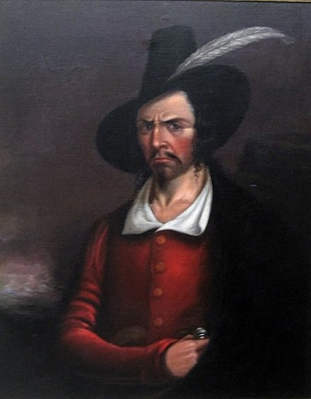
Jean Laffite (1780 – 1823) était pirate et contrabandier français qui a aidé les Américains à la bataille de La Nouvelle Orléans et qui était espion pour les Espagnols pendant la guerre mexicaine d’indépendance.

Slide 5
Je me réveille à sept heures.
Je me douche à dix-sept heures.
Je me couche à vingt-trois heures.
Write three sentences such as those above: each using a different reflexive verb, each telling when you do something. Use twenty-four hour time to tell when you do each thing. Have one done in the morning, one in the afternoon, one in the evening.
Look at the work of the other students and write when each does something. Write in the form « X se réveille à sept heures. » Have one example from the morning, one from the afternoon, and one from the evening.

Slide 6
aérobique alphabet

Slide 7
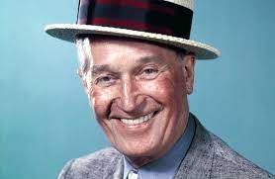

Slide 8
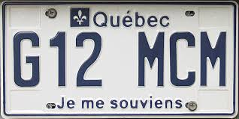
pp. 128 - 129

Slide 10
pp. 128 - 129
Je
Tu
Elle
Nous
Vous
Ils

Slide 11
les pronoms y et en
pp. 146 - 147

Slide 12
y
The pronoun y is most commonly used to replace a prepositional phrase which describes a place and which is introduced by the preposition “à”.
Le lundi, il va à la piscine.
Le lundi, il va à la piscine.
Le lundi, il y va.
Nous aimons manger au restaurant.
Nous aimons manger au restaurant.
Nous aimons y manger.

Slide 13
“y” is also used to replace a prepositional phrase which begins with à and which does not have a person or an animal as the object of the preposition.
Je pense à mes devoirs, et je pleure.
J’y pense, et je pleure.
If the object of the preposition is a person, the prepositional phrase may be replaced by “lui” or “leur”
Je parle à ma mère.
Je lui parle.

Slide 14
en
en is used to replace a phrase which is introduced by the preposition “de.”
Justin a besoin d’un nouveau barrage.
Justin en a besoin.
L’Iliade parle d’un homme et ses batailles.
L’Iliade en parle.

Slide 15
en
en is also used to replace a noun or noun phrase which has been quantitated by a real number.
Justin a cinq gateaux.
Justin en a cinq.
J’ai deux jolies fleurs rouges.
J’en ai deux.
Justin veut parler de son nouveau barrage.
Justin veut en parler.

Slide 16
Tu penses à la voiture de ta mère?
Oui, j’y pense.
Justin pense à Celine, la castore qu’il adore.
Il lui pense.
Elles parlent à leurs amis le dimanche soir.
Elles leur parlent.

Slide 17
Luc a besoin de chocolat.
Luc en a besoin.
Vous avez besoin de quatre litres d’essence.
Vous en avez besoin de quatre.
J’achète trois gateaux pour la fête le dimanche.
J’en achète trois.

Slide 18
me
la
te lui
le y en
se leur
les
nous
vous

Slide 19
Nous avons vu Sarah et Michelle au Stade Coors.
Nous les y avons vues.
Elles regardaient la pièce au théâtre quand elles ont vu Alexa.
Elles la y regardaient quand elles l’ont vue .

Slide 20
Elles parlent de la politique à l’université.
Elles y en parlent.
Y penser toujours, n’en parler jamais.

Slide 21
Devoirs

Slide 22
Billet de sortie
Où se trouve votre maison?

